Slide 1

第1章 Struts 2前奏
本章以一个登录案例为例，分别介绍如何使用传统的Model 1模式架构来完成开发，以及如何使用MVC设计模式来改写登录案例。还将介绍MVC设计模式的优点以及常用的MVC框架。介绍如何下载和安装Struts 1框架，并完成基于Struts 1框架的登录案例。同样还将介绍在Eclipse如何新建Web项目、整合Tomcat服务器以及通过Eclipse的插件来为Web应用添加Struts 1框架支持。并详细介绍在Eclipse如何添加ActionForm、Action以及部署项目。

Slide 2
1.1 MVC思想概述
1.1.1 简单的登录案例
1.1.2 测试案例
1.1.3 Model 1和Model 2
1.1.4 使用MVC设计模式改进代码
1.1.5 测试MVC改进代码

Slide 3
1.1.1 简单的登录案例
在学习框架之前必须很好地掌握Java Web的基础知识如JSP、Servlet、JDBC，这样学习框架才不会吃力，才会觉得顺手。
下面来使用JSP编写一个简单的登录项目，判断用户是否合法，如果合法的话就显示登录成功，否则就显示登录失败。暂时不需要使用到数据库，使用固定的用户名和密码。
步骤如下。
（1）首先新建Web项目，其实就是一个普通的文件夹，不过在这个文件夹中包含一个名为“WEB-INF”的文件夹，并且在它之下有一个web.xml的文件。
（2）分析该项目。
（3）登录判断页首先接受用户登录页传递的用户信息，并对用户信息进行判断。
（4）登录成功页和登录失败页代码只是简单地显示信息用来提示是否登录成功。
（5）部署该项目。打开Tomcat安装目录下的conf文件夹，打开其中的server.xml文件。在文件的最下面，在“</host>”标签之前添加如下代码。
<Context path="/01"docBase="E:\BookDemo\ch01\01"reloadable="true"crossContext="true">
</Context>

Slide 4
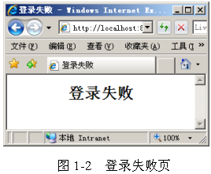
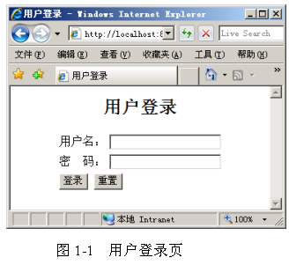
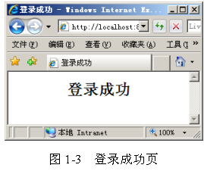
1.1.2 测试案例
下面一起运行这个程序，看是否实现了项目的要求。
步骤如下。

Slide 5
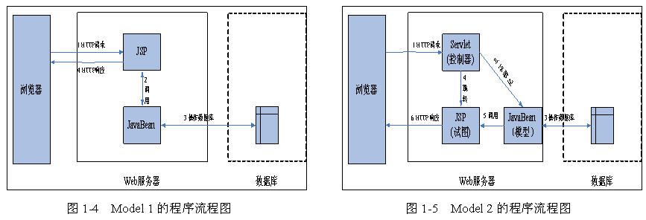
1.1.3 Model 1和Model 2
首先来看什么是Model 1模式。以前面编写的那个登录项目为例，那就是典型的机遇Model 1模式开发的，整个Web项目都是由JSP页面构成。其中登录判断页login_conf.jsp既要接受客户端的请求，还必须对其用户信息判断进行跳转。JSP页面既要负责显示还要负责控制，将控制逻辑和表现逻辑混在一起了。
使用Model 1模式开发代码重用性非常低，对于功能相似的代码只能选择复制的方式，而不是直接调用。这样使得整个JSP页面充斥着功能类似的代码。
使用Model 1模式开发程序扩展性也非常差，如果以后想要给程序扩展功能那是非常困难的。假如在一个JSP页面添加了某一功能，那么可能其他的很多页面都需要变动，甚至于整个Web应用都要修改。这种牵一发而动全身的应用，会使得后期工作异常的困难和繁琐。
JSP页面中大量充斥着Java脚本，这使得后期的维护非常困难。有时候一个地方出现错误就要到处去找。还有代码重用性，本人就是经常在使用复制、粘贴，都成了一种习惯了。
不过使用Model 1模式来开发比较简单和方便。所以如果是小型的Web站点，后期的更新和维护工作不是很大，就可以采用Model 1模式来开发。

Slide 6
1.1.4 使用MVC设计模式改进代码
如果要使用MVC设计模式，那么控制器要使用Servlet。具体的逻辑判断则交给业务逻辑组件来判断，而将业务逻辑组件判断的结果返回交给Servlet来判断并实现跳转。
编写代码步骤如下。
（1）新建一个Web项目，把上个项目中的login.jsp、login_success.jsp以及login_failure.jsp复制到项目中。
（2）新建业务逻辑组件类，类名为LoginCheck。包含一个isLogin方法用来判断用户是否合法。
（3）新建Servlet，Servlet类名为LoginConf。该Servlet接受用户提交的参数，并通过实例化一个业务逻辑组件，然后通过调用业务逻辑组件中的isLogin返回值来分别对合法用户和非法用户执行跳转。
（4）分别编译LoginCheck类和LoginConf类，并将编译后的class文件放入项目的WEB-INF文件夹下的classes文件夹中。
（5）配置Servlet，修改web.xml文件。
（6）修改login.jsp，修改页面提交页，使页面跳转到LoginConf。
（7）部署该项目。打开Tomcat安装目录下的conf文件夹，打开其中的server.xml文件。

Slide 7
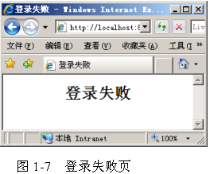
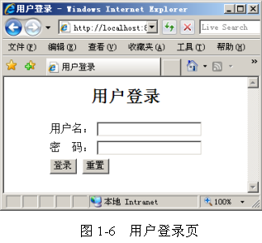
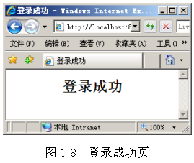
1.1.5 测试MVC改进代码
下面运行这个程序，看是否实现了项目的要求。

Slide 8
1.2 MVC框架介绍
MVC框架是一些组织或企业基于MVC设计模式而开发出来的。目前比较流行的MVC框架有Struts 1、Struts 2及WebWork。这些框架除了很好地实现了MVC，还提供了大量的类库供开发使用。

Slide 9
1.2.1 常用的MVC框架
下面来看为什么要使用MVC框架。就以前面编写那个小项目为例。通过创建一个Servlet来接受用户的参数，并调用业务逻辑组件来进行的判断。这样的MVC设计肯定是可以的，但是随着软件行业的发展，许多组织以及企业发开出了基于MVC设计模式的MVC框架。开发人员不必自己来实现MVC设计模式，而是只需基于这类MVC框架之上来进行开发。这些框架提供的功能可以减少开发人员的开发难度，增加开发效率，更重要的是提供了一种MVC设计的标准。以前大家肯定也学过MFC，MFC就是微软的核心类库，在开发程序时，用户可以完全基于MFC这个类库来进行开发，而不是完全自己去编写每一个类。MVC框架已经实现好了MVC设计模式，只用在其上来开发就行了。
目前常用的MVC框架非常之多，其中广泛应用的有Struts、WebWork，还有最新的Struts21-5等。下面来介绍一下Struts 1框架。

Slide 10
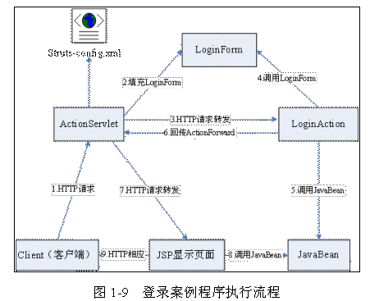
1.2.2 Struts 1框架简介
Struts 1于2001年6月发布，是第一个发布的MVC框架。从发布至今一直深受广大的开发人员拥护。其所拥有的开发人群也是其他MVC无法比拟的。
Struts 1通过核心控制器ActionServlet接受用户的所有的请求，并将请求转发给业务逻辑控制器。由业务逻辑控制器处理用户请求，用户请求处理完成后，业务逻辑控制器会根据业务逻辑将处理结果通过JSP的方式返回给用户。
控制器是Struts 1的核心部分，包括核心控制器ActionServlet和业务逻辑控制器。其中ActionServlet由Struts 1框架提供，而业务逻辑控制器由开发人员根据特性的业务逻辑提供。下面是一个简单的基于Struts 1开发的登录案例流程图，如图1-9所示。

Slide 11
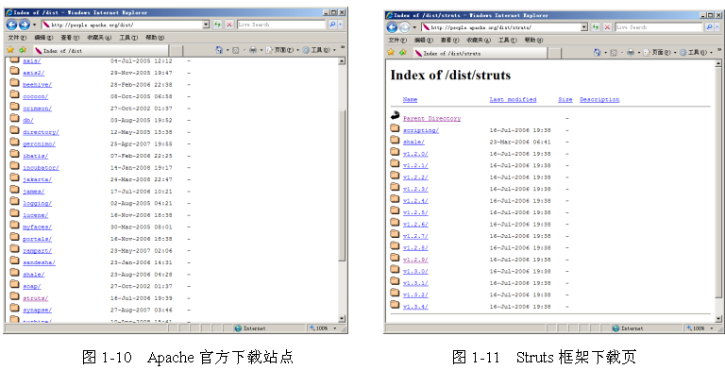
1.2.3 下载并安装Struts 1框架
Struts框架是由Apache开源组织开发并负责维护的，所以可以直接打开Struts的官方站点，这里只需要下载Struts框架，所以可以直接打开Apache的官方下载站点“http://people.apache.org/dist”，如图1-10所示。
在这个页面里列出了所有的Apache负责的项目。这里选择Struts项目，所以单击其中的“struts”链接，页面跳转到Struts框架下载页，如图1-11所示。

Slide 12
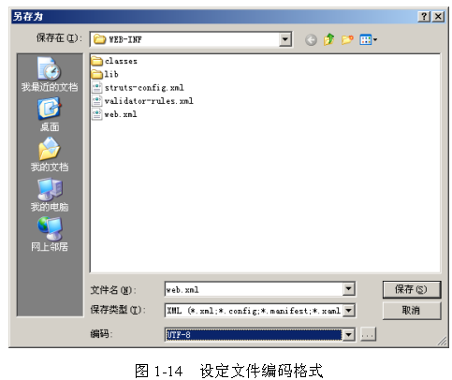
1.2.4 基于Struts 1框架实现登录案例
其实使用Struts 1框架实现登录案例非常简单，和当时使用MVC设计模式改进后的代码稍微修改，并增加一些Struts 1特有的配置和特性。下面按步骤来演示如何通过Struts 1框架来实现这个登录案例。
步骤如下。

Slide 13
1.3 在Eclipse中开发Struts 1
Eclipse提供了开发Struts 1应用的插件，通过Eclipse的插件功能，能够非常容易地给项目添加Struts 1支持。Eclipse还为Struts 1的开发提供了非常好的可视化编辑编辑环境，使得开发者能够更加容易和简单地开发Struts 1应用。

Slide 14
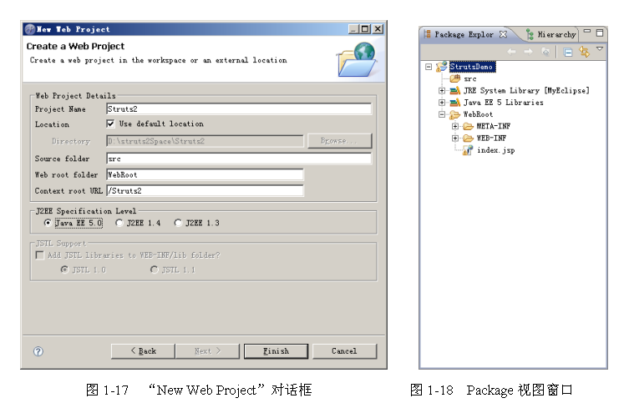
1.3.1 新建Web项目
下面介绍如何在Eclipse中开发Struts 1应用吧。首先看如何在Eclipse下新建一个Web项目。
步骤如下。

Slide 15
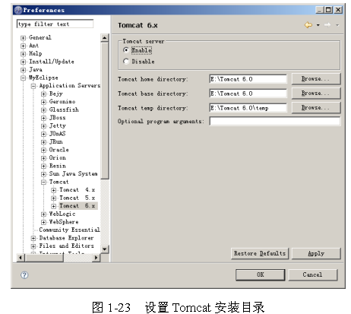
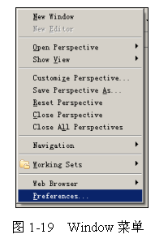
1.3.2 整合Tomcat服务器
这里所指的Eclipse上是已经安装好了MyEclipse 6.0插件的，所以可以整合大部分的Java EE服务器，而如果没有安装任何插件，单纯的Eclipse是很难与Java EE服务器进行整合的。
整合步骤如下。

Slide 16
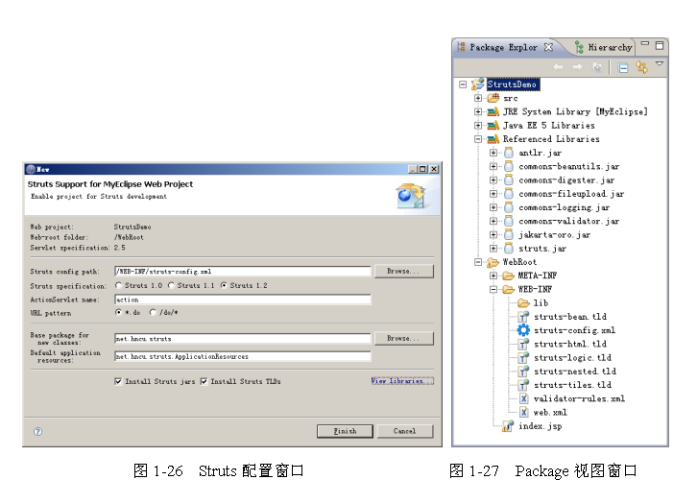
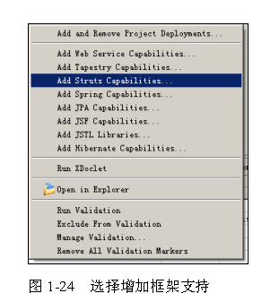
1.3.3 为项目添加Struts 1支持
MyEclipse插件提供了许多的框架支持，只需要在项目中增加这些框架的支持就能很方便的使用这些框架来开发。下面来介绍如何为项目添加Struts 1支持。
步骤如下。

Slide 17
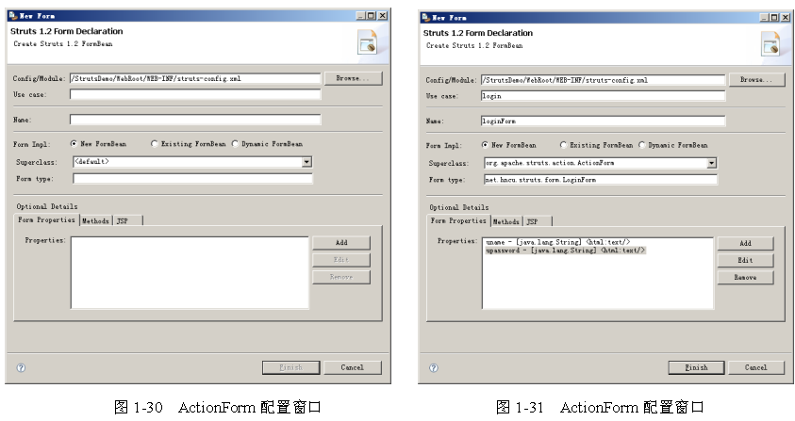
1.3.4 添加ActionForm
通过Eclipse来添加ActionForm还有Action是非常方便的，只需简单的几个配置。Eclipse帮忙自动添加ActionForm还有Action，而且会自动生成许多代码，方便开发使用。下面介绍如何添加ActionForm。
步骤如下。

Slide 18
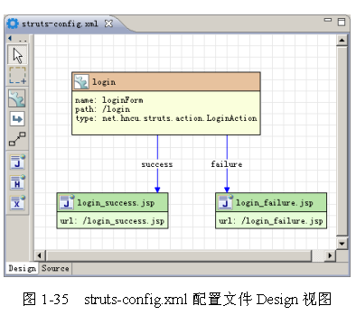
1.3.5 添加Action
添加Action和添加ActionForm是类似的，都是在配置文件struts-config.xml中进行添加。
步骤如下。

Slide 19
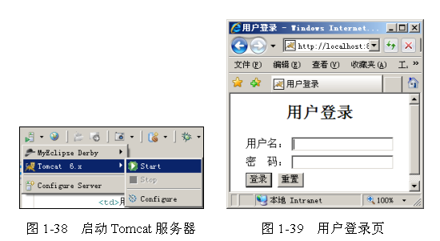
1.3.6 部署Struts 1项目
首先将前面手动编写的登录案例中的Action，业务逻辑组件LoginCheck，以及login.jsp和login_success.jsp以及login_failure.jsp页面复制到这个项目中。下面来看在Eclipse中部署如何自动部署这个登录案例。
步骤如下。

Slide 20
1.4 小结
本章以一个登录案例为例，介绍了使用Model 1模式和Model 2模式开发的区别。介绍了如何使用MVC设计模式来改写登录案例，以及MVC设计模式的优点。介绍了常用的MVC框架，其中详细的介绍了Struts 1框架。通过下载和安装Struts 1框架，并完成基于Struts 1框架的登录案例。同样介绍了在Eclipse如何新建Web项目、整合Tomcat服务器以及通过Eclipse的插件来为Web应用添加Struts 1框架支持。并详细介绍在Eclipse如何添加ActionForm、Action以及部署项目。

